Slide 1
ОГОНЬ В КАРТИНКАХ И ЗАГАДКАХ

Slide 3
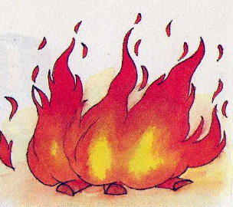
Notes:
<номер>

Slide 5
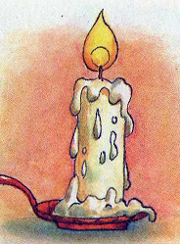
[]

Slide 7
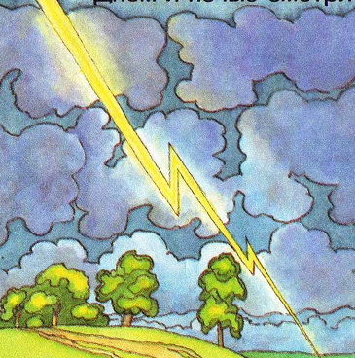

Slide 11
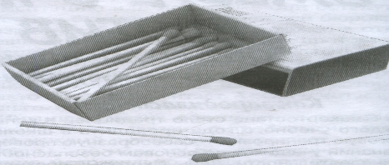

Slide 12
Огонь в картинках и загадках

